Slide 1
Aplicación web para la gestión de módulos hidropónicos inteligentes
Autor: José Antonio López Pérez
Tutores: Lidia Sánchez González,
Jesús Fernández Fernández
Notes:
buenos días. Soy fulanito y vengo a exponer mi trabajo fin de grado titulado XXXX

Slide 2
Índice
01
Descripción del problema
02
Descripción de la solución
03
Evaluación
04
Gestión del proyecto software
05
Demostración de funcionamiento
06
Conclusiones y trabajos futuros
Notes:
mi presentación va a seguir el esquema que se muestra

Slide 3
01
Descripción del problema
Agricultura sostenible e hidroponía
La hidroponía ahorra entre un 80% y un 95% de agua frente al cultivo tradicional.

Slide 4
Descripción del problema
La hidroponía es una solución sostenible de cultivo, pero requiere monitoreo constante.
Los sistemas actuales son costosos o están orientados a grandes explotaciones.
Necesidad de automatización de procesos mediante interfaces accesibles e intuitivas

Slide 5
02
Descripción de la solución
Objetivos del proyecto
Concepto de módulo inteligente, sistema objetivo y planteamiento de la solución.

Slide 6

Descripción de la solución
Origen de datos
Persistencia
Explotación
Arquitectura por capas
Base de datos
Backend
Recomendaciones
Módulos hidropónicos
API de envío
Servicio web
Microservicios virtualizados
Kafka
GreenhouseIOT

Slide 7
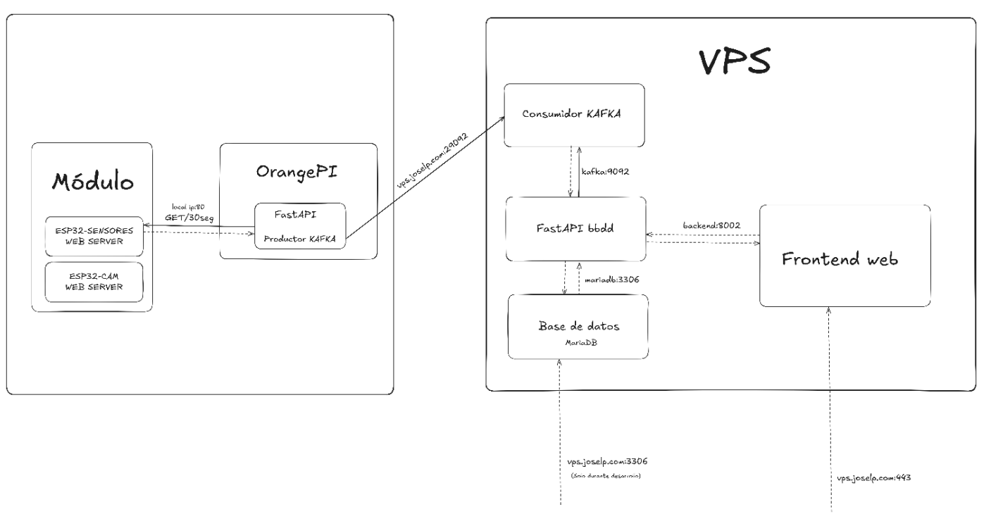
Descripción de la solución

Slide 8
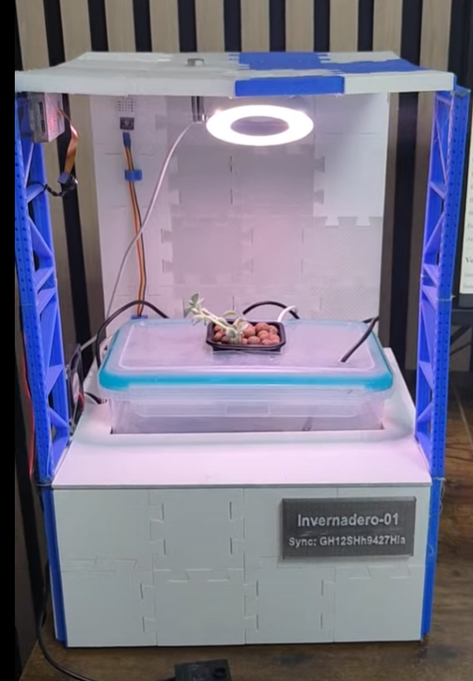
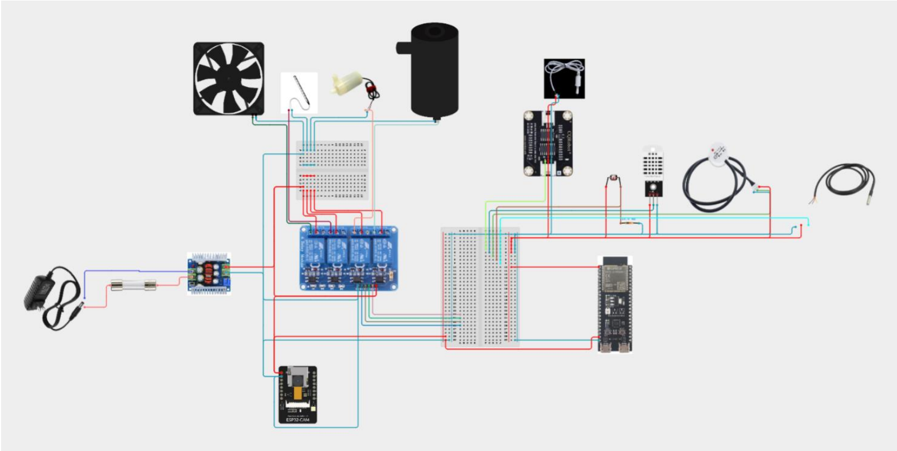
Módulo hidropónico

Slide 9
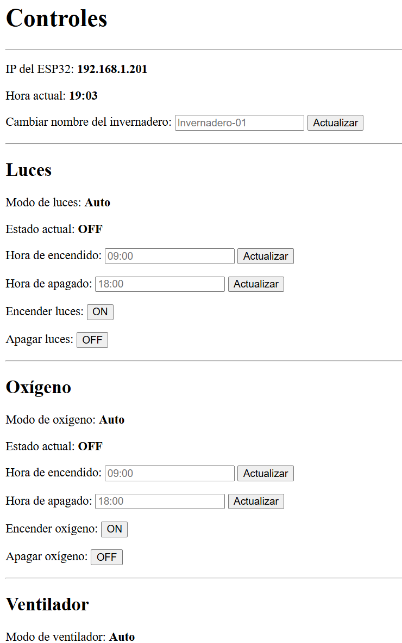
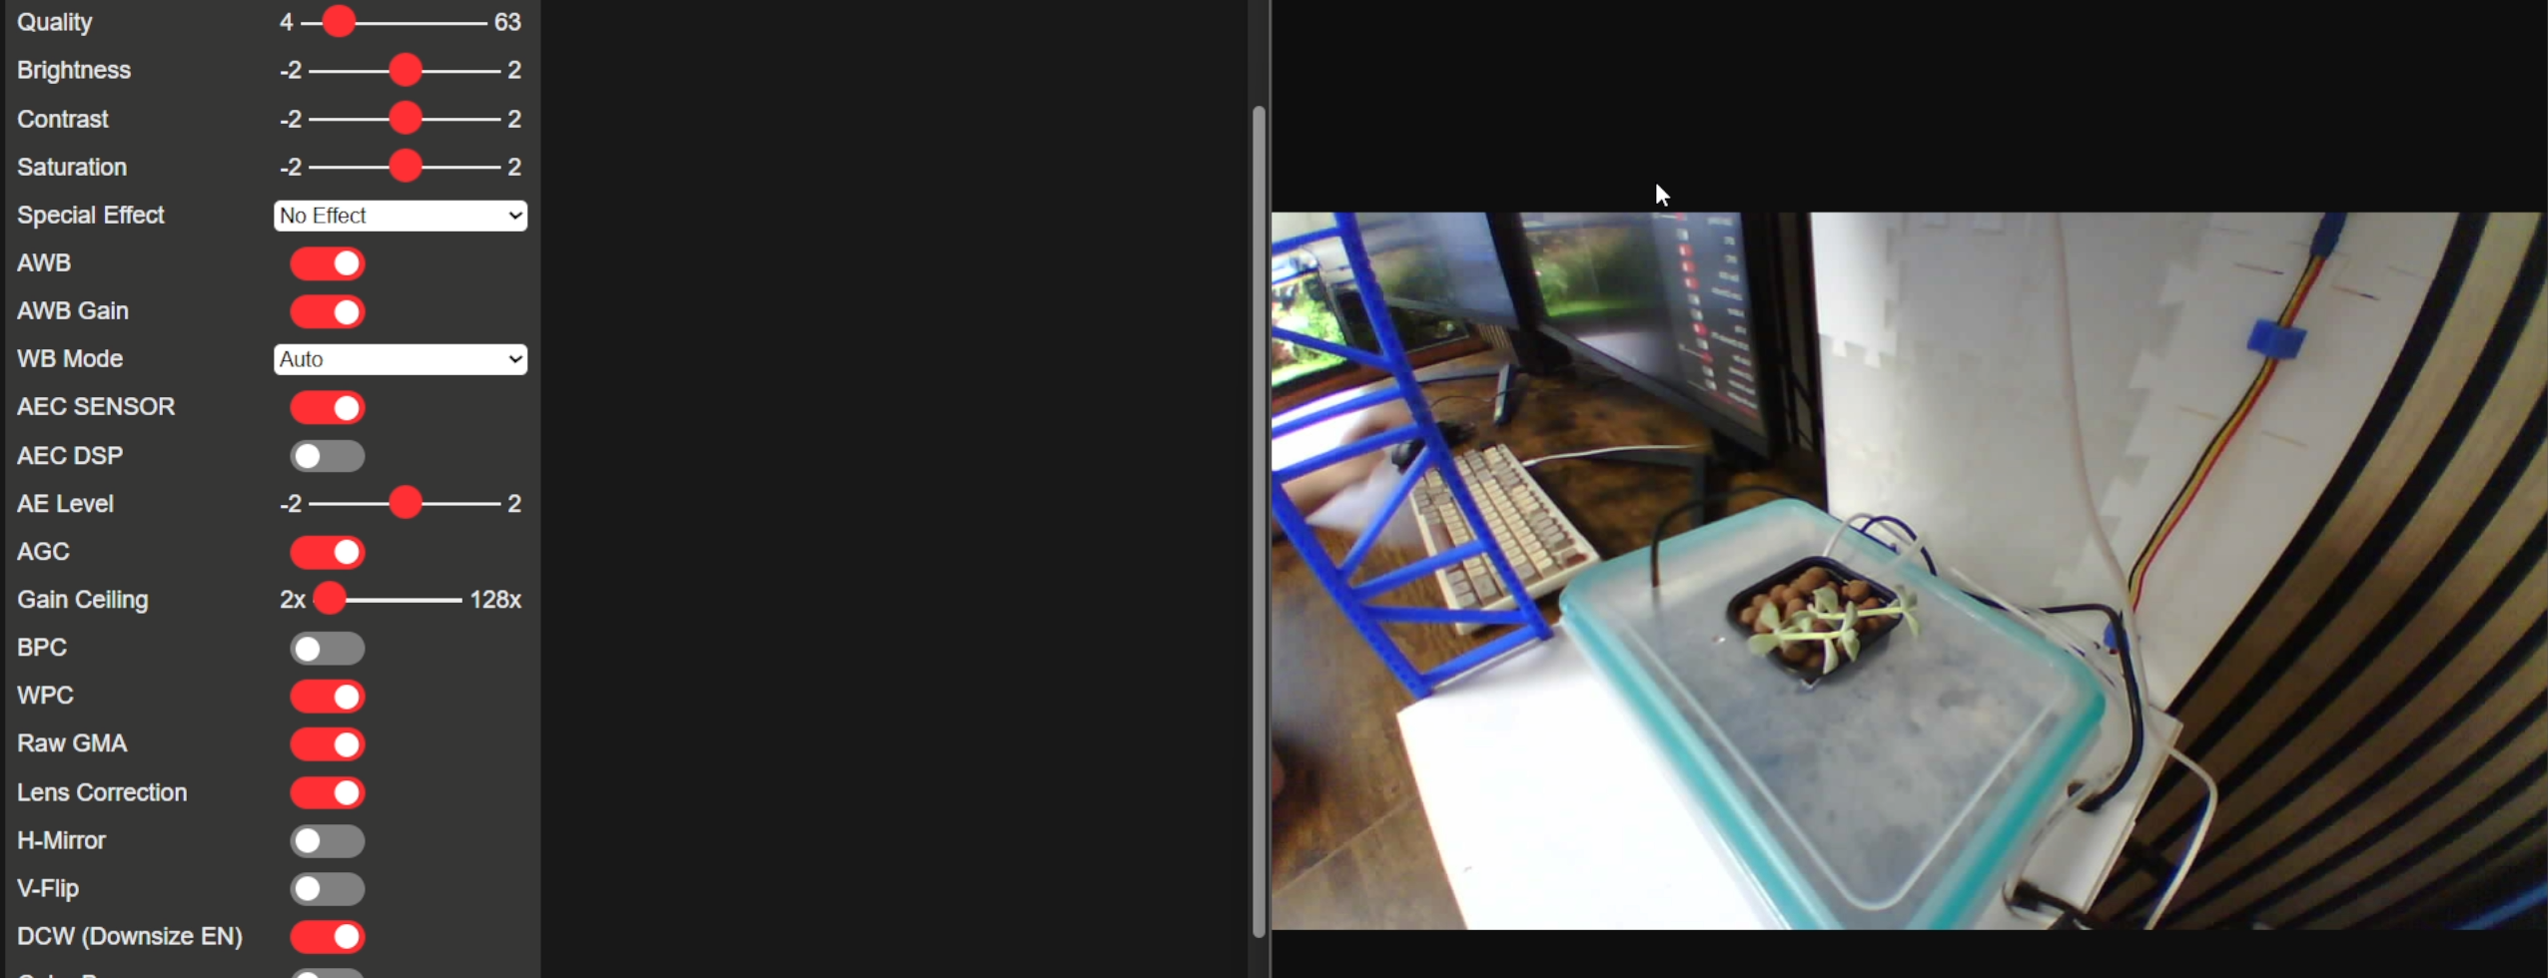
Módulo hidropónico

Slide 10
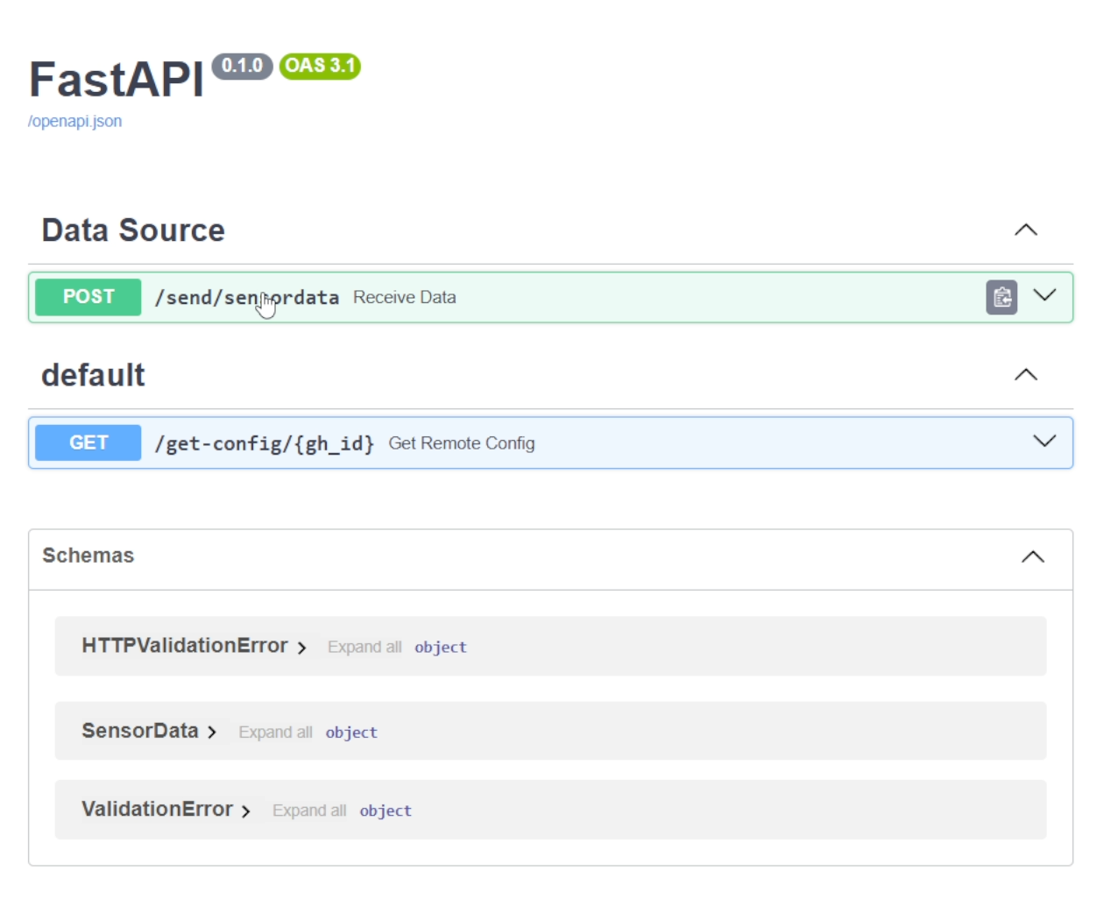
Servicio de envío de datos
Solicita al módulo valores de sus sensores
Solicita imágenes
Recupera y actualiza configuraciones
Despliegue local y envío por Kafka

Slide 11

Backend y consumidor Kafka
Los datos son recogidos por un consumidor y almacenados en la base de datos
Gestiona accesos a base de datos
Estrategias de protección
Implementa funcionalidad clave para el servicio web

Slide 12

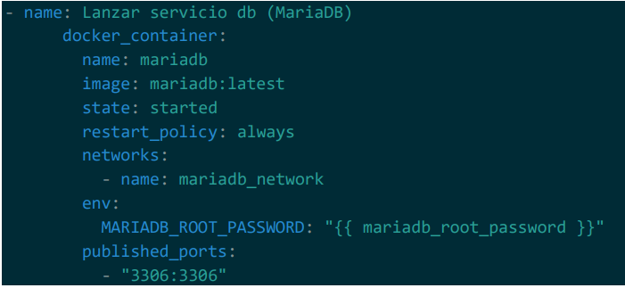
Base de datos
Base de datos relacional MariaDB
Servicio virtualizado
Gestión a través de HeidiSQL

Slide 13
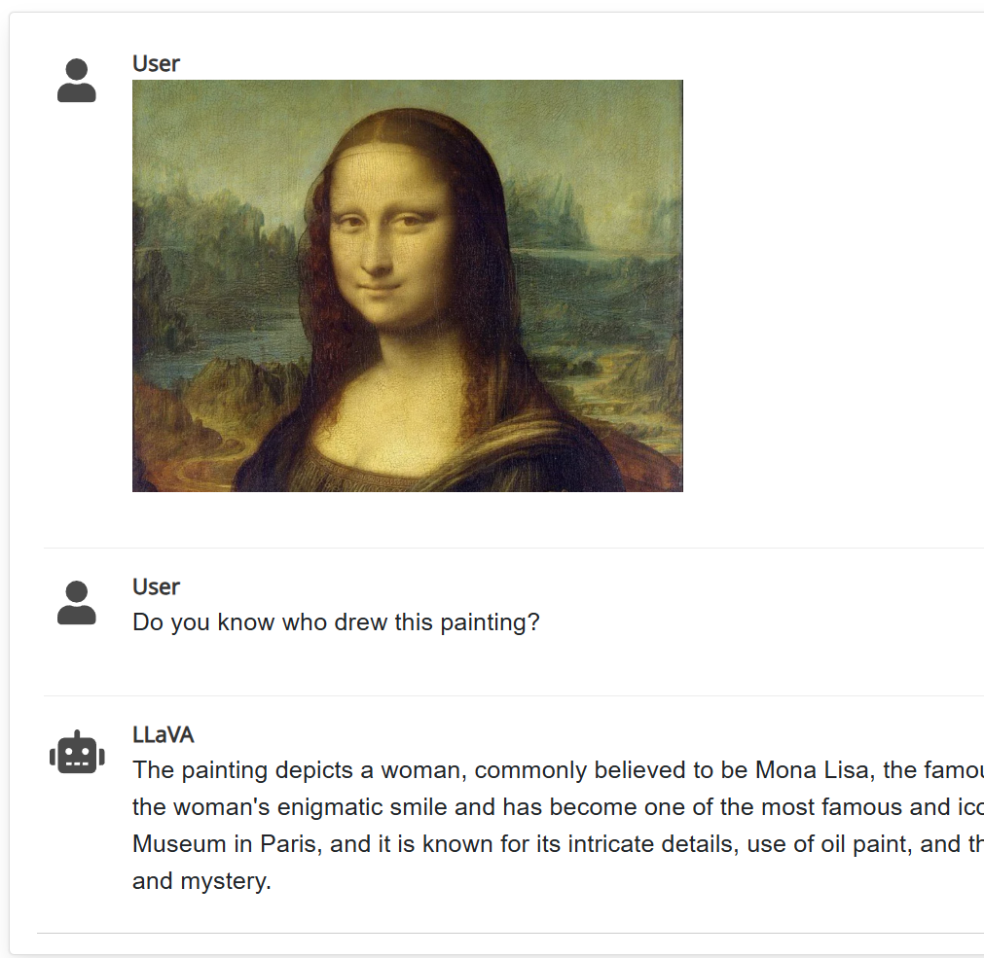
Servicio de recomendaciones
Altos requerimientos hardware
Ollama + LLaVA
Toma los últimos datos e imágenes para obtener sugerencias y mejorar el cultivo
Envuelto en FastAPI + Caddy

Slide 14
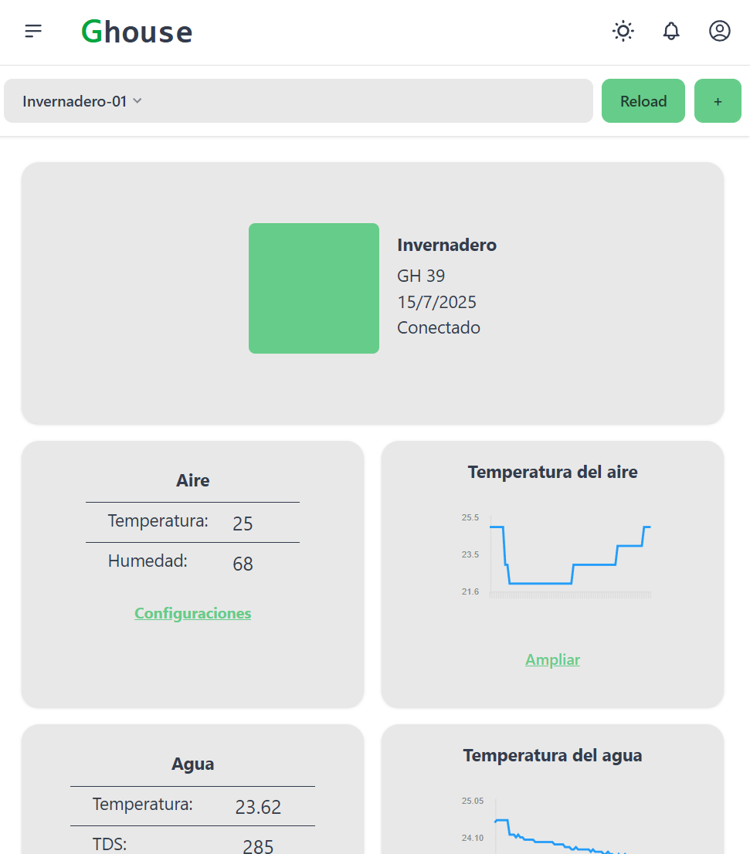
Servicio web
React + Vite + JavaScript
DaisyUI
Auth0
Sincronización sencilla
Gráficas detalladas
Resumen de datos
Configuraciones remotas

Slide 15
03
Evaluación
Entre los criterios de evaluación se encuentran métricas como correctitud funcional, rendimiento, fiabilidad, usabilidad y escalabilidad.

Slide 16
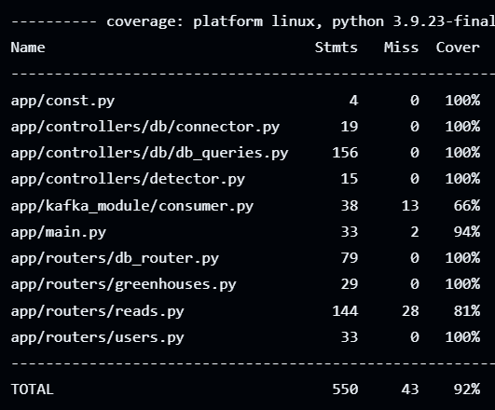
Evaluación
Metodología de evaluación
Pruebas locales basadas en los casos de uso
Servicios evaluados de forma individual
Rutina automática de test unitarios
Encuesta a usuarios orientada en la resolución de una tarea

Slide 17
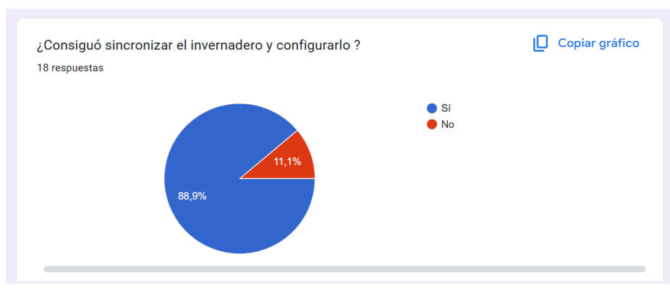

Evaluación
Herramientas de evaluación

Slide 18
04
Gestión del proyecto
Tareas y presupuestos

Slide 19
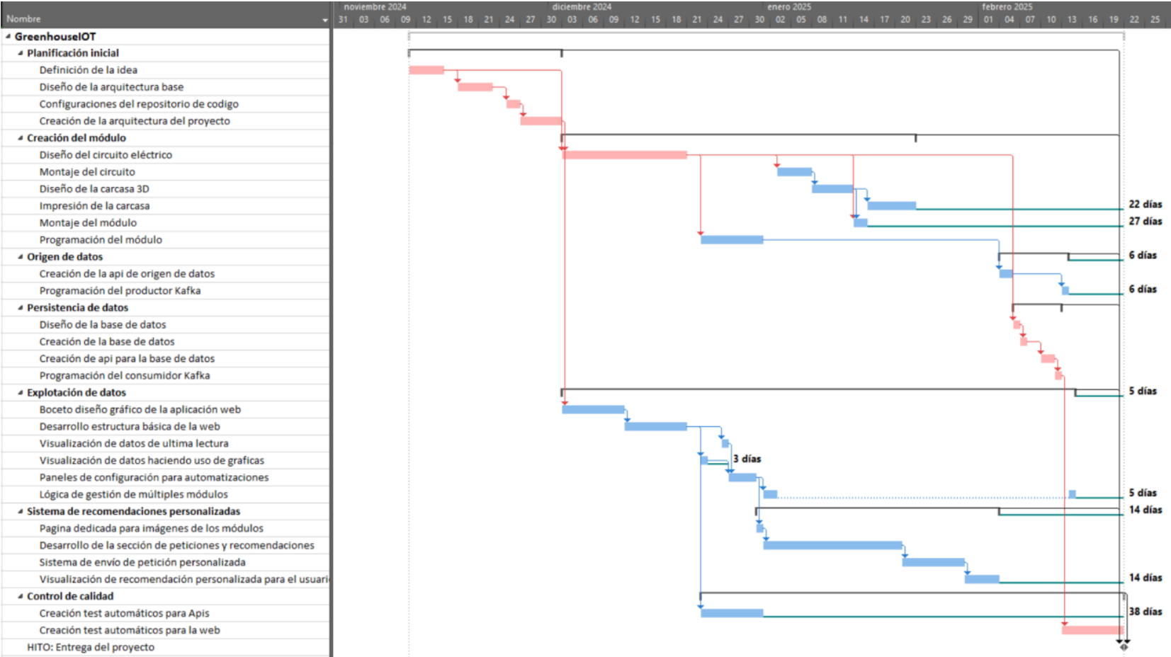
Diagrama de Gantt
Notes:
Aquí se muestra un diagrama Gantt de las tareas que se han necesitado para realizar el proyecto y su coste total es aproximadamente X mil euros

Slide 20
Presupuestos
Concepto | Coste aproximado
Recursos humanos | 28.000 €
Hardware | 2.000 €
Otros costes | 19.000 €
Total: 49.000 €

Slide 21
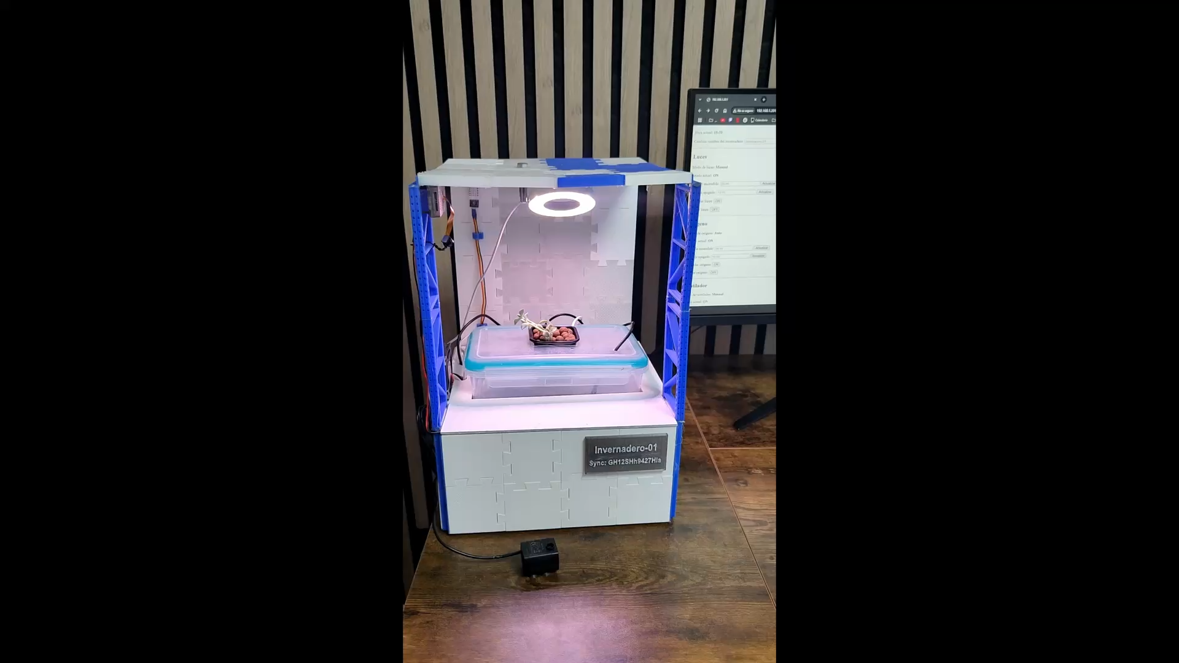

Slide 22
06
Conclusiones
El proyecto GreenhouseIOT ha alcanzado los objetivos planteados, desarrollando una solución integrada para la gestión y automatización de módulos hidropónicos inteligentes a través de una aplicación web.

Slide 23
Futuras líneas de trabajo
Seguimiento de las necesidades de los usuarios mediante un portal de sugerencias.
Creación de un servicio que simule un módulo virtual para mejorar la sección de guías de usuario.
Panel y rango administrador.
Incremento de sensores.

Slide 24
Aplicación web para la gestión de módulos hidropónicos inteligentes
Autor: José Antonio López Pérez
Tutores: Lidia Sánchez González,
Jesús Fernández Fernández
Notes:
"Aquí acaba mi presentación, quedo a disposición del tribunal para contestar las preguntas que estime oportunas

